Slide 1
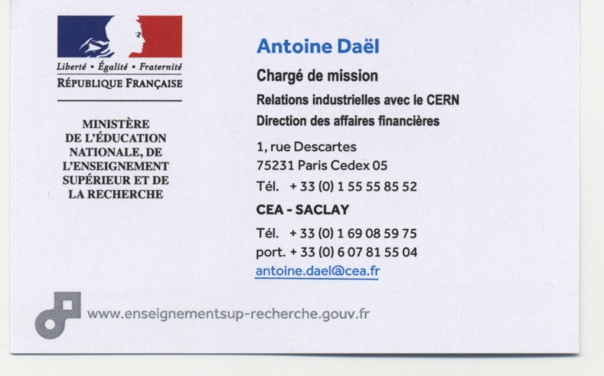
Le rôle de l’ILO dans les Très Grands Instruments de Recherche.
Antoine Daël , MENESR –DGRI
Allo ,
l’ILO
La plupart des TGIR ont créé un réseau de « Industrial Liaison Officers » qui représentent leur pays dans les instances d’Achats industriels. Il existe des ILOs pour ITER , pour l’ILL , pour l’ESO etc.. L’auteur exerce cette fonction depuis deux ans auprès du CERN à Genève et auprès d’ESS à Lund.
La fonction principale de l’ILO est d'identifier et de proposer des entreprises compétentes pour garantir la bonne réalisation des équipements et des services nécessaires aux TGIR et pour assurer des retours industriels équilibrés
Membre officiel des délégations, l’ILO doit travailler dans l'intérêt des TGIR mais également se préoccuper des intérêts des firmes nationales.
Le site ESS permet aux entreprises de de référencer:
Le CERN a créé une vidéo didactique expliquant ses règles d’achat :
Le retour industriel de la France au CERN fait de la France un « pays favorisé »
The European Spallation Source ESS : Second Industry and Partner Day in France: 4th & 5th February 2016 (Tous les renseignements sur le site INDICO ESS)
La France au CERN en novembre 2016 à Genève : une opportunité pour une trentaine d’exposants
Les ingénieurs des laboratoires jouent un rôle important car ils peuvent créer des liens techniques essentiels entre les TGIR et les partenaires industriels.
France Services : 69'493'812 CHF
(R=2,86)
France Fournitures : 78'758'178 CHF (R=1,57)

